Slide 1
Skloňování ten, náš
6. třída, procvičování

Slide 2
Opakování učiva
DRUHY ZÁJMEN
Zájmena NÁŠ, VÁŠ

Slide 3
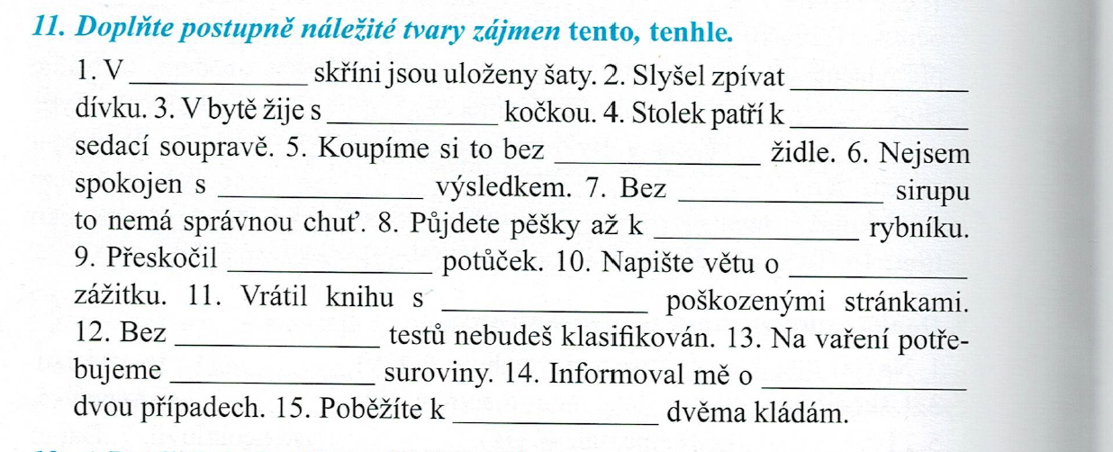
Procvičování 1
SKLOŇUJE SE POUZE TEN, ZBYTEK SE NEMĚNÍ – TOHO+TO, TOMU+TO, S TÍM+HLE

Slide 4
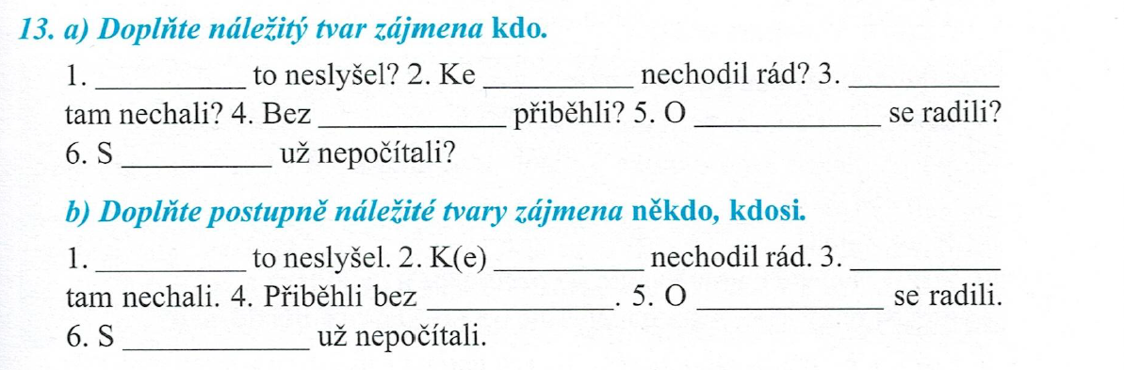
Procvičování 2
SKLOŇUJE SE POUZE KDO, ZBYTEK SE NEMĚNÍ – NĚ+KOMU, S NI+KÝM, KOHO+SI.

Slide 5
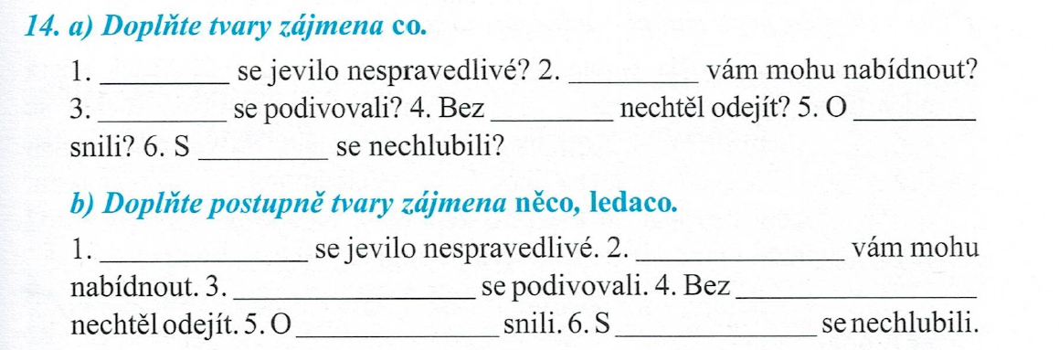
Procvičování 3
SKLOŇUJE SE POUZE CO, ZBYTEK SE NEMĚNÍ – NĚ+ČEMU, S NI+ČÍM, LEDA+ČEMU.

